Slide 1
전자상거래 미니프로젝트
김미경

Slide 2
전자상거래 프로젝트 컨셉
본 프로젝트는 KBO 전 구단 팬을 대상으로 한 야구 굿즈 판매 전자상거래 서비스이다.
특정 팀에 국한된 팬몰이 아닌, 확장 가능한 구조의 전자상거래 시스템을 목표로 하였으며, 시스템 구현은 단일 SKU 기준으로 단순화하여 주문·재고 관리의 핵심 로직에 집중하였다.
이를 통해 실제 서비스 환경에서도 팀 확장이 가능하도록 구조적 유연성을 고려해 설계하였다.

Slide 3
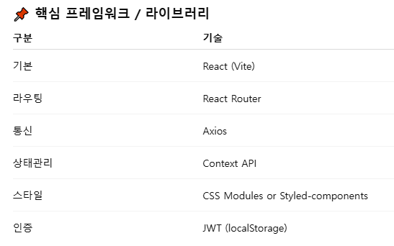
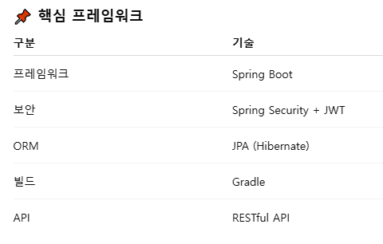
프레임워크
프론트 기술 포인트
컴포넌트 기반 설계
사용자 / 관리자 권한 분기 렌더링
axios interceptor로 토큰 자동 첨부
로그인 상태 전역 관리
백엔드 기술 포인트
Controller / Service / Repository 계층 분리
JWT 기반 인증·인가
관리자 권한 체크 (ROLE_ADMIN)
예외 처리 (@ControllerAdvice)

Slide 4
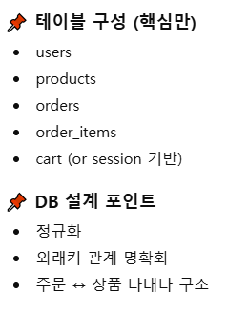
테이블구성

Slide 5
페이지 URL 고정표
[사용자]
GET /products
GET /products/{id}
POST /cart
GET /cart
POST /orders
GET /orders
[관리자]
POST /admin/products
GET /admin/products
GET /admin/orders

Slide 6
개발 단계 분리표
1단계: 상품 → 장바구니 → 주문
2단계: 로그인 / JWT / 관리자 권한
3단계: 게시판 / 문의

Slide 7
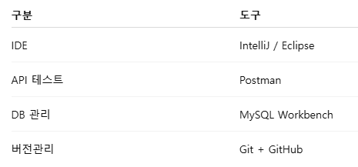
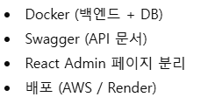
개발환경

Slide 8
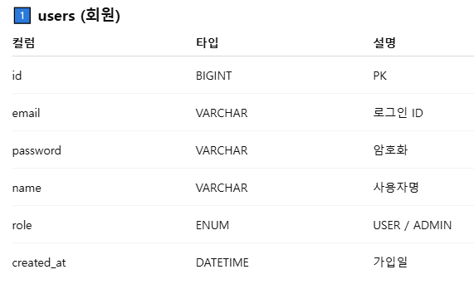
DB ERD (Users)

Slide 9
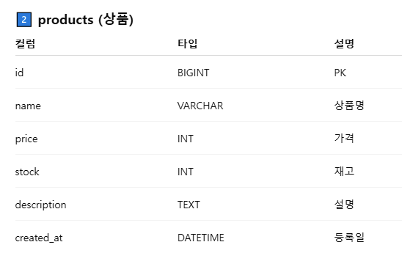
DB ERD (Products)
image_url

Slide 10
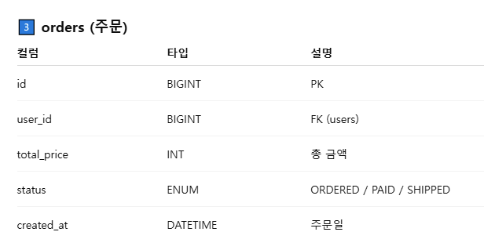
DB ERD(Orders)
/ CANCELLED

Slide 11
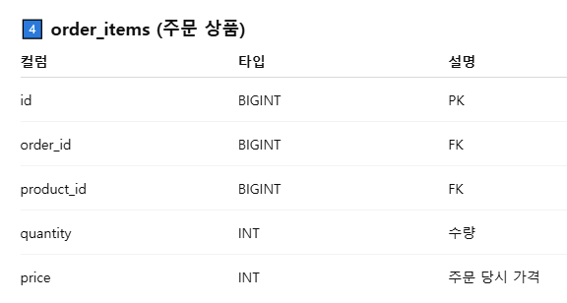
DB ERD(Order_items)
status ENUM ORDERED / PAID / SHIPPED/ CANCELLED

Slide 12
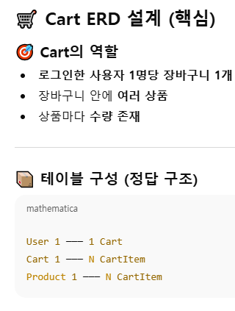
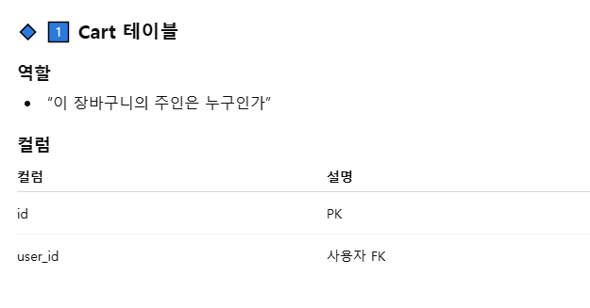
DB ERD(Cart)

Slide 13
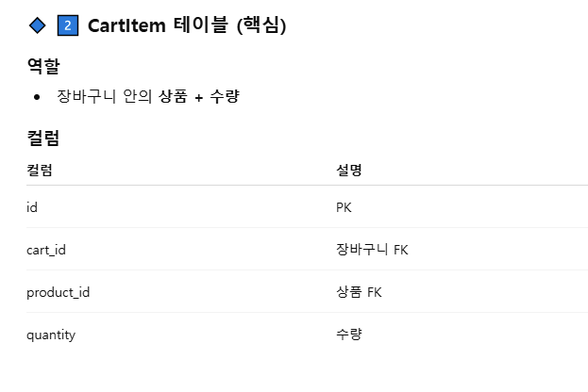
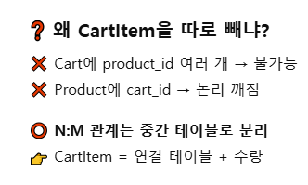
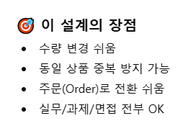
DB ERD(CartItem)

Slide 14
DB ERD
1. Users (회원) | 2. Products (상품) | 3. Orders (주문)
• id: BIGINT (PK) ⁶ | • id: BIGINT (PK) ⁷ | • id: BIGINT (PK) ⁸⁸⁸⁸ +1
• email: VARCHAR (ID) ⁹ | • name: VARCHAR (상품명) ¹⁰ | • user_id: BIGINT (FK) ¹¹¹¹¹¹¹¹ +1
• password: VARCHAR (암호화) ¹² | • team_name: ENUM (구단) ¹³¹³¹³¹³ +1 | • total_price: INT (총액) ¹⁴¹⁴¹⁴¹⁴ +1
• role: ENUM (권한) ¹⁵ | • price/stock: INT (가격/재고) ¹⁶ | • status: ENUM (주문상태) ¹⁷¹⁷¹⁷¹⁷ +1
• created_at: DATETIME ¹⁸ | • image_url: VARCHAR (이미지) | • created_at: DATETIME ¹⁹¹⁹¹⁹¹⁹ +1

Slide 15

테이블 관계 요약

Slide 16
API 명세 보완 (CRUD 완성)
대상 메서드 URL 설명
관리자 PUT /admin/products/{id} 상품 정보 수정 (재고, 가격 등)
관리자 DELETE /admin/products/{id} 상품 삭제
사용자 DELETE /cart/{id} 장바구니 특정 아이템 삭제

Slide 17
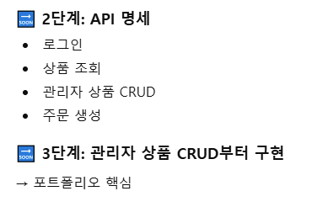
테이블 관계 요약

